Slide 1


TUTORINA TOIMIMINEN
Suomen ammatillisen koulutuksen
kulttuuri- ja urheiluliitto, SAKU ry
www.sakury.net www.alpo.fi
www.sakustars.fi
TUTOR!

Slide 2

Mitä tutori tekee oppilaitoksessa?
Ohjaajan / koordinaattorin apulainen
  Ideoi, suunnittelee, toteuttaa, tiedottaa ja markkinoi, motivoi, ohjaa…
  Vaikuttaa oppilaitoksessa –
  harrastetoiminta
  asuntolatoiminta
  oppilaitoksen tapahtumat
  yhteishenki
  oppilaitoksen esittely
  oppilaitoksen arki

Slide 3

Tutorina toimiminen
Tutorit voivat toimia ryhmäyttämisen apuna, vertaistukena, auttaa opiskelussa, tapahtumien järjestäjinä, harrastekerhojen vetäjinä, markkinoida oppilaitosta yms.
Tutorit ryhmäyttämisen apuna opiskelun alussa ja koko opiskelun ajan
  tarkoituksena on edistää toisten tuntemista
  ryhmän jäsen tuntee olonsa ryhmässä mukavaksi ja turvalliseksi
  ryhmäytyminen on edellytys myös kannustavan opiskeluympäristön syntymiselle.

Slide 4
Tutorina toimiminen
Vertaistukena toimiminen
Apuja opiskeluissa
    Uusi oppilaitos
    Uudet opiskelukaverit
    Uusi tapa opiskella
    Opiskeluiden etenemisestä huolehtiminen

Slide 5
Tutorina toimiminen
Tapahtumien järjestäjinä
  Erilaiset tapahtumat ja tempaukset auttavat yhtenäisen opiskeluhengen luomista.
  Harrastekerhojen järjestämistä
  Tutorit voivat pitää erilaisia kerhoja opiskelupäivän aikana tai illalla: liikuntakerhot, musiikkikerhot, taidekerhot, käsityökerhot, leffakerhot yms.
    Oppilaitoksen esittely ja opiskelusta kertominen
      Messut, kotiväen-illat, 9-päivät

Slide 6

Tutorina toimiminen
Tutoreiden oma esimerkki, asenne ja sanomiset ja arjen pienet teot vaikuttavat
  Tutoreiden oma asenne näkyy ulospäin ja toimii esimerkkinä muille

Slide 7

Miksi olla tutorina?
Kokemusta, tietoa ja taitoa, kanssakäymistä ja yhteistyötaitoja tulevaisuutta varten
Uusia kavereita, mahtavia muistoja!!
Haku töihin tai kouluun
  Aktiivisuus
  Tutorkoulutuksesta saa todistuksen, joka on hyvä liittää omaan CV:hen

Slide 8
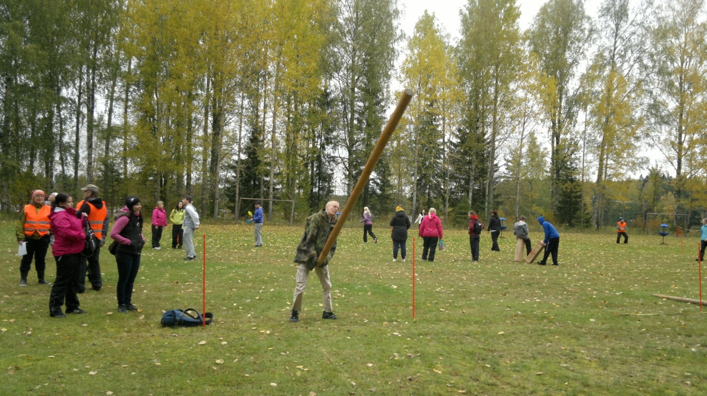

Minä itse tutorina!
Minkälainen tutori minä itse haluaisin olla?

Slide 9
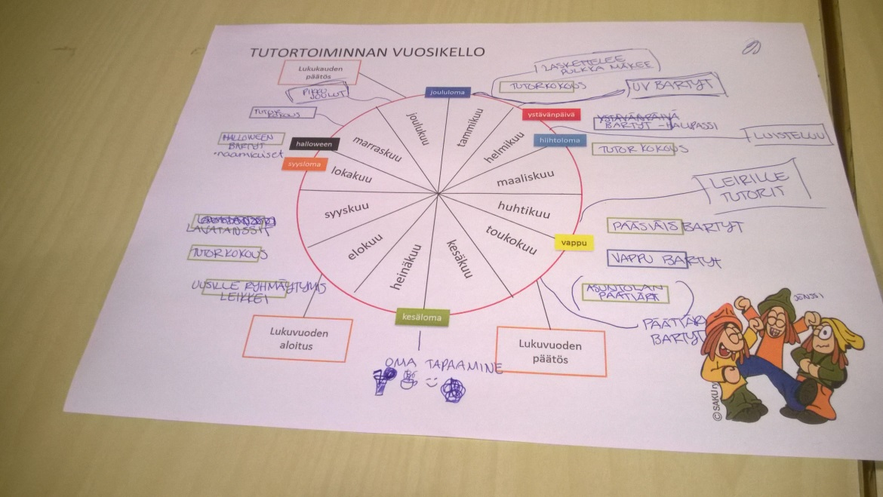
Tutorina toimiminen
Tutorina toimiminen ympäri vuoden
  Tutortoiminnan vuosikello toimii tässä apuna

Slide 10

Oman oppilaitoksen esittely ja opiskelusta kertominen
Minkälainen oppilaitos on OMNIA
Mitä alaa opiskelette
Oman alan valinta, mikä siihen vaikutti
Pääsykokeet
Opiskeluiden aloitus
  Ensimmäinen opiskelupäivä
  Ensimmäinen opiskeluviikko
  Opiskelurytmi, kokeet…
  Minkälainen on tyypillinen opiskeluviikko
    Aloitus, lopetus, ruokailut yms.
  Kirjojen, työvaatteiden hankkiminen…
  Työharjoittelut ja työharjoittelupaikkojen hankkiminen

Slide 12


Slide 13


Slide 15


Slide 16


Slide 17
KIITOS!
Suomen ammatillisen koulutuksen
kulttuuri- ja urheiluliitto, SAKU ry
www.sakury.net www.alpo.fi
MORJES!

